Slide 1
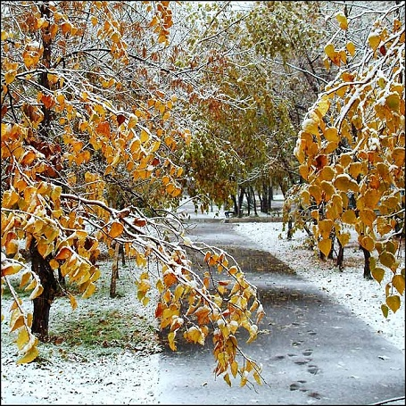
Поздней осенью
22 октября 1870 г. на Дворянской улице в Воронеже родился мальчик, которого нарекли Иваном

Slide 2
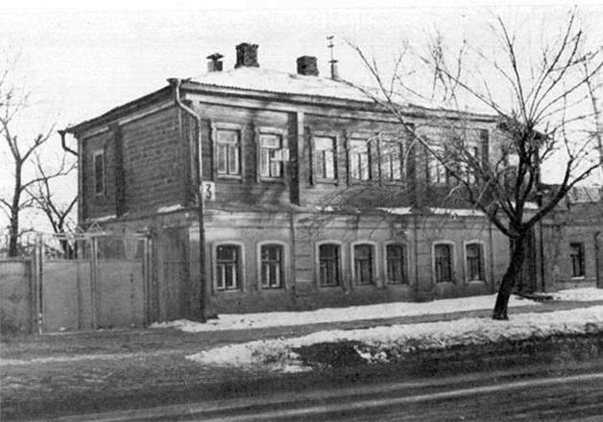
Воронеж. Дом, в котором родился И.А.Бунин. Детство и юность прошли в фамильном имении в Орловской губернии

Slide 3
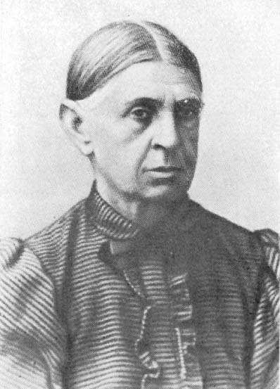
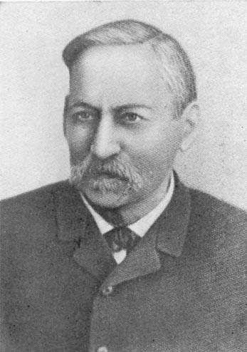
Людмила Александровна Бунина
Алексей Николаевич Бунин

Slide 4
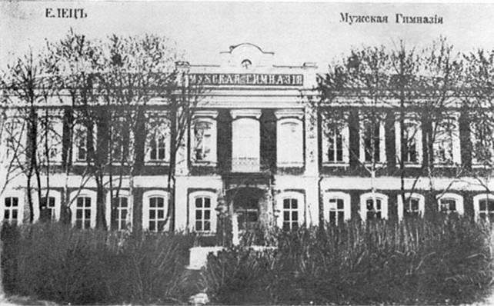
ЕЛЕЦКАЯ ГИМНАЗИЯ 1881 ГОД

Slide 5
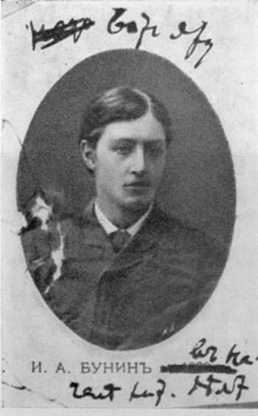
Начало серьезной литературной работы – 1893 год

Slide 6
1901 ГОД
1900 ГОД

Slide 7
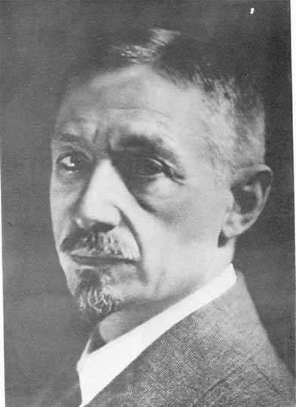
И.Бунин был далёк от политики, но всегда высказывал своё отношение к происходящему.
«Я никогда не примирюсь, что разрушена Россия…»

Slide 8
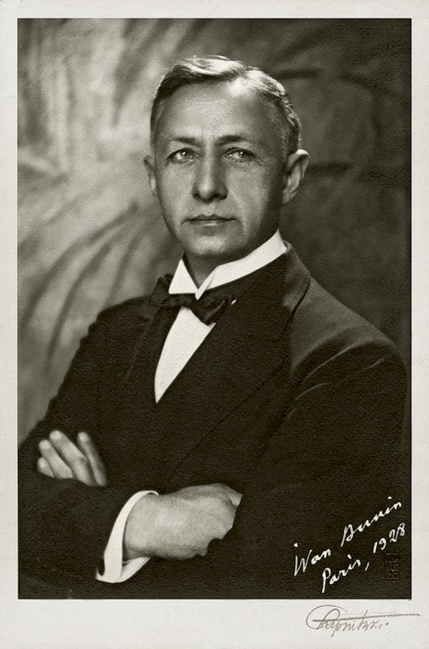
Эмиграция.
Константинополь
София
Белград
Париж

Slide 9
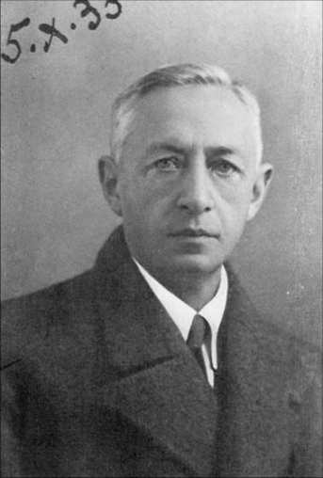
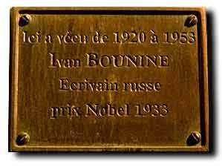
В 1933 году Бунину была присуждена Нобелевская премия

Slide 10
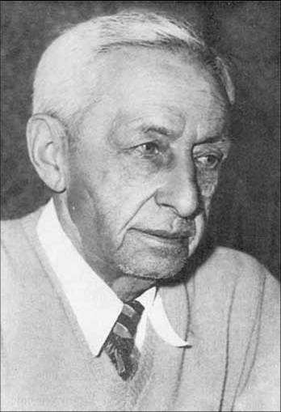
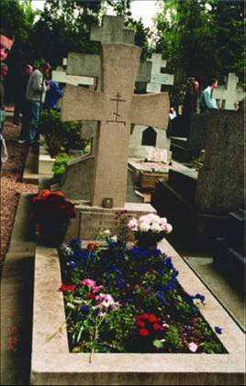
В 1953 г. в Париже И.Бунина не стало

Slide 11
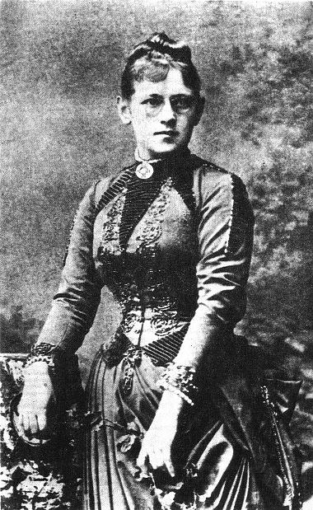
Первая любовь
1890 год
Варвара Владимировна
Пащенко

Slide 12
Позабыв про горе и страданья, Верю я, что кроме суеты, На земле есть мир очарованья, Чудный мир любви и красоты И.Бунин

Slide 13
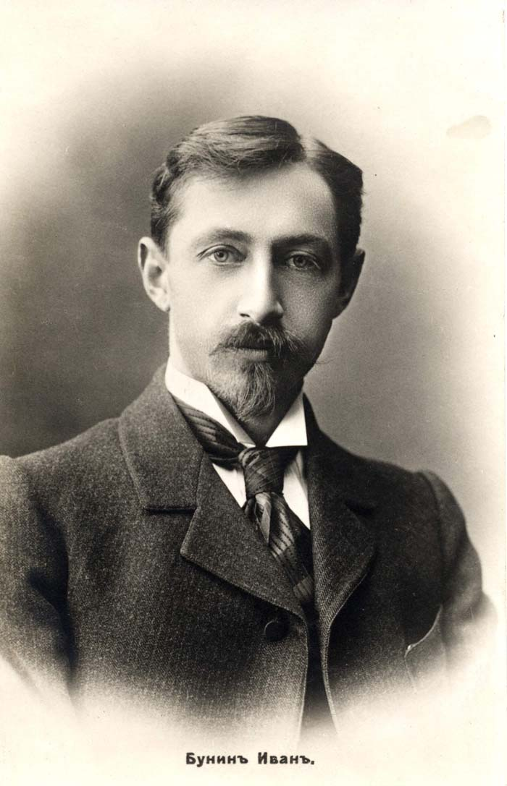
«Всякая любовь – великое счастье…» ( по рассказу И.Бунина «Темные аллеи»)

Slide 14
Цикл рассказов «Темные аллеи»
Написан в 1938 году
«ДУМАЮ, ЧТО ЭТО САМОЕ ЛУЧШЕЕ И САМОЕ ОРИГИНАЛЬНОЕ ИЗ ТОГО, ЧТО Я НАПИСАЛ В ЖИЗНИ!»

Slide 15
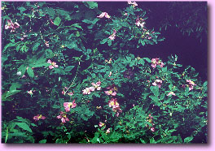
Тянулся за рекою дол,
Спокойно, пышно зеленея;
Вблизи шиповник алый цвел,
Стояла темных лип аллея.
Николай Огарев

Slide 17
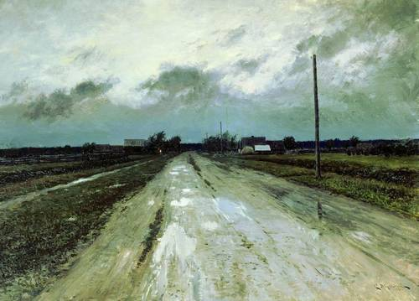
Станислав Жуковский. Нахмурилась осень.
Станислав Жуковский.
Нахмурилась осень

Slide 18
Словарь С.Ожегова
Надежда – вера в возможность
осуществления чего-нибудь радостного,
благоприятного

Slide 19
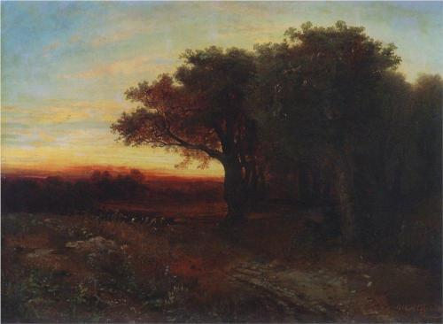
Алексей саврасов. Закат
Алексей Саврасов
Закат.

Slide 20
Параллелизм – прием поэтической речи, основанный на сопоставлении явлений природы с событиями человеческой жизни

Slide 21
АЛЛЕИ
ТЕМНЫЕ

Slide 22
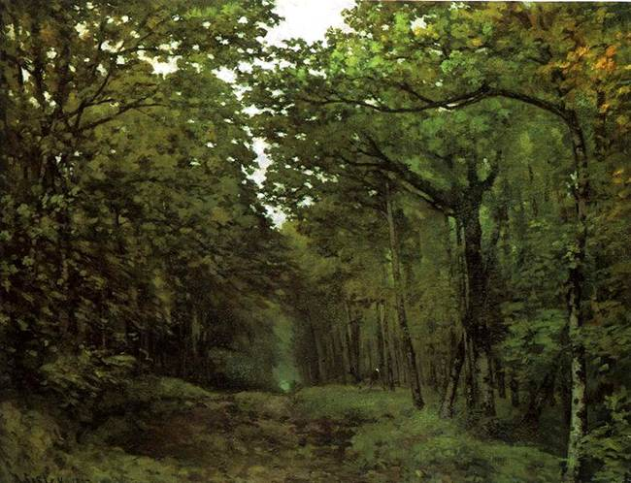
Сислей. аллея

Slide 23
даже если она не разделена И.Бунин
Всякая любовь – великое счастье,

Slide 24
Домашнее задание
Написать сочинение на тему
«Что значит любить
по Бунину?»

